Slide 1
Προτυπο Μεταβλητων Κατάστασης
Ελεγξιμοτητα- Παρατηρησιμοτητα

Slide 2
Εισαγωγικα
Ελεγξιμότης: θεμελιώδης ιδιότητα του συστήματος (‘ τι μπορεί να κάνει το σύστημα;’
αν ∃ u(t): x($t_{0})→x(t_{1})$ ‘η κατάσταση x($t_{0})$ να μεταφερθει στην νεα
κατασταση $x(t_{1})$’ (π.χ. κεραία, δορυφόρος )
επειδή $x\left(t\right)=e^{At}x\left(0\right)+\int_{0}^{t}{e^{A(t−τ)}Bu\left(τ\right)dτ}$ προκύπτει ότι
$x\left(t_{1}\right)=e^{At_{1}}x\left(0\right)+\int_{0}^{t_{1}}{e^{A(t_{1}−τ)}Bu\left(τ\right)dτ}$
$x\left(t_{2}\right)=e^{At_{2}}(e^{At_{1}}x\left(0\right)+\int_{0}^{t_{1}}{e^{A(t_{1}−τ)}Bu\left(τ\right)dτ)+\int_{t_{1}}^{t_{2}}{e^{A(t_{2}−τ)}Bu\left(τ\right)dτ}}$

Slide 3
Παράδειγμα:
(Βαθμωτό)
$\dot{x}=ax+bu$ , b≠0
Aπό $\dot{x}=−\frac{1}{RC}x+\frac{1}{RC}u$⇒ ελέγξιμο σύστημα αν μπορώ να αλλάξω την τάση του πυκνωτή απο $x_{0}$σε $x_{f},$ οπου
$x_{f}$(t)=$e^{at}x\left(0\right)+e^{at_{f}}\int_{0}^{t_{f}}{e^{−aτ}bu\left(τ\right)dτ}$
ικανοποιείται για ∀ $x_{0}$, $x_{f}$, $t_{f}$ ; αν δεν εχουμε περιορισμούς μεγέθους στην u(.) ⇒
υπάρχει πάντα u(.) : για 0<τ< $t_{f}$ το $\int_{0}^{t_{f}}{e^{−aτ}bu\left(τ\right)dτ}$ εχει τιμή
μη ελέγξιμο σύστημα

Slide 4
Μια πρώτη ιδέα: εστω το σύστημα
$\dot{x}=\left[\begin{matrix}−a_{1} & 0 & 0 \\ 0 & −a_{2} & 0 \\ 0 & 0 & −a_{3}\end{matrix}\right]x+\left[\begin{matrix}1 \\ 1 \\ 1\end{matrix}\right]u$ $x=\left[\begin{matrix}x_{1} \\ x_{2} \\ x_{3}\end{matrix}\right]$
τοτε ισχύει: $\dot{x_{1}}=−a_{1}x_{1}+u$
$\dot{x_{2}}=−a_{2}x_{2}+u$
$\dot{x_{3}}=−a_{3}x_{3}+u$
το σύστημα αυτό είναι ελέγξιμο γιατί η είσοδος $u$ είναι σε θέση να επηρεάσει κάθε κατάσταση ( οι λύσεις-τροχιές του συστήματος εξαρτώνται από το u

Slide 5
Γενικά: ο χώρος κατάστασης ≡ $𝕽^{n}$ με x∈ $𝕽^{n}$ ≡$\left[\begin{matrix}x_{1} \\ ⋮ \\ x_{n}\end{matrix}\right]$
(διανυσματικός χώρος)
μήτρα Α : γραμμικός μετασχηματισμός του χώρου κατάστασης
η μήτρα Α μετασχηματίζει το x: Αx= $\dot{x}$ ή $e^{At}x\left(t\right)=x^{′}(t)$
MIMO συστήματα
ελεγχος: το σήμα που οδηγεί το σύστημα απο μια κατάσταση σε μιά άλλη κατάσταση
οχι αλλά
Notes:
οχι εξοδος καποιου ελεγκτη σε συνδεση με το συστημα

Slide 6
Ελεγξιμότης-Παρατηρησιμότης
τί μπορεί να κάνει το σύστημα – τι μπορεί να μετρήσει το σύστημα
ελεγξιμότης → σχεδίαση ελεγκτών
παρατηρησιμότης → σχεδίαση παρατηρητών
Ελεγξιμότης: (‘η δυνατότητά μας να μεταφέρουμε την τωρινή κατάσταση του συστήματος σε μιά αλλη, δηλ. να αλλάζουμε καταστάσεις, π.χ. θέση δορυφόρου, κεραίας ) $\dot{x}(t)→$ $x\left(t\right)$
∃ u(t): ∀ x($t_{0}$) → x($t_{1}$) για $t_{0}$≤ t ≤ $t_{1}$
η ιδιότητα της ελεγξιμότητας εγγυάται την υπαρξη ενος ελεγκτή ο οποίος μπορεί να τοποθετήσει τους πόλους του κλειστού βρόχου συστήματος σε αυθαίρετες θέσεις
Notes:
οι θεσεις των πολων καθορίζει την συγκεκριμενη τροχια-λυση που μπορει να ακολουθησει το συστημα

Slide 7
(για ευκολία) εστω Π.Κ.Ε. των ψηφιακών συστημάτων (Γ.Χ.Α.):
$x\left(k+1\right)=Ax\left(k\right)+Bu(k)$ ( εξίσωση διαφορών)
Λύση: $x\left(k\right)=A^{k}x\left(0\right)+\sum_{i=0}^{k−1}{A^{k−\left(i+1\right)}Bu(i)}$ k≥0
Πρόβλημα: Πως μπορούμε να μεταφερθούμε απο την κατάσταση $x\left(0\right)$ (σημείο του χώρου κατάστασης) σε μια άλλη x(n) ; ( σε n βήματα-χρονικές στιγμές) δηλαδή στην κατάσταση $x_{1}≡x(n)$
απο τον ορισμό: οταν ∃ $\left\{u\left(0\right),u\left(1\right),…u(n−1)\right\}$ : $x_{1}$- $A^{n}x\left(0\right)=S_{n}U_{n}$

Slide 8
διότι:
k=0 : $x\left(1\right)=𝕀x\left(0\right)+Bu(0)$
k=1 : $x\left(2\right)=Ax\left(1\right)+Bu\left(1\right)=Ax\left(0\right)+ABu\left(0\right)+Bu(1)$
k=2 : $x\left(3\right)=Ax\left(2\right)+Bu\left(2\right)=A^{2}x\left(0\right)+A^{2}Bu\left(0\right)+ABu\left(1\right)+Bu(2)$
......
αν ορίσουμε σαν Μήτρα Ελεγξιμότητας :
$S_{n}≝\left[B,AB,…A^{n−1}B\right]$
και ${ U}_{n}≝\left[u^{T}\left(n−1\right), u^{T}\left(n−2\right), …u^{T}(0)\right]$

Slide 9
και η λύση μπορεί να γραφεί ως:
$x\left(k\right)=A^{k}x\left(0\right)+S_{n}U_{n}$
ή αλλιώς : x(k)- $A^{k}x\left(0\right)=S_{n}U_{n}$ (1)
αρα, γεωμετρικά, το πρόβλημα λύνεται οταν ισχύει η παραπάνω σχέση που μπορεί
να γραφεί ως: x(k)- $A^{k}x\left(0\right)∈Ιm$ $S_{n}$

Slide 10
(≡ η εικόνα της απεικόνισης $S_{n}$)
( αν S: $𝕽^{n}$→ $𝕽^{n}$ τότε Ιm$S≝\left\{y∈𝕽^{n}:Sx=y\right\}$)
Αν για κάθε x∈ $𝕽^{n}$, το x είναι ελέγξιμο απο το $x\left(0\right)$: αν ∃ $U_{n}$ ετσι ωστε
να ισχύει η ανωτέρω σχέση (1) ⇒
$Ιm$S ≡ $𝕽^{n}$ τότε το σύστημα είναι πλήρως ελέγξιμο
και γνωρίζουμε (γραμμική άλγεβρα) ότι
$Ιm$S ≡ $𝕽^{n}$ ⇔ τάξη S= n

Slide 11
δηλαδή το $x_{1}$ είναι ελέγξιμο απο το x(0) : $x_{1}$∈ $Ιm$S ≡ Υπόχωρος Ελεγξιμότητας
ολες οι καταστάσεις που είναι ελέγξιμες απο το x(0), ανήκουν στον χώρο αυτό
Παραδειγμα:
εστω το σύστημα με $Α=\left[\begin{matrix}0 & 1 \\ 1 & 1\end{matrix}\right]$, Β=$\left[\begin{matrix}0 \\ 1\end{matrix}\right]$
τοτε η μήτρα ελεγξιμότητας είναι S=$\left[Β, ΑΒ\right]=\left[\begin{matrix}0 & 1 \\ 1 & 1\end{matrix}\right]$
και οταν τάξη S=2 ⇔ $Ιm$S ≡ $𝕽^{2}$
αρα το σύστημα είναι ελέγξιμο

Slide 12
πράγματι, αν θεωρήσουμε σαν $x_{1}$=$\left[\begin{matrix}α \\ β\end{matrix}\right]$και $x\left(0\right)=\left[\begin{matrix}0 \\ 0\end{matrix}\right]$ τοτε για να είναι το $x_{1}$ ελέγξιμο απο το x(0), πρέπει να ∃ $U_{n}$ ώστε να ισχύει η ανωτέρω σχέση (1)
ή $\left[\begin{matrix}α \\ β\end{matrix}\right]−A^{2}x\left(0\right)=\left[\begin{matrix}0 & 1 \\ 1 & 1\end{matrix}\right]\left[\begin{matrix}u(1) \\ u(0)\end{matrix}\right]$ ⇒ $\left[\begin{matrix}u(1) \\ u(0)\end{matrix}\right]$=$\left[\begin{matrix}−1 & 1 \\ 1 & 0\end{matrix}\right]\left[\begin{matrix}α \\ β\end{matrix}\right]$=$\left[\begin{matrix}β−α \\ α\end{matrix}\right]$
τότε $u(0)$= $α$
$u\left(1\right)=β−α$ και η κατάσταση x πηγαίνει από την $x\left(0\right)=\left[\begin{matrix}0 \\ 0\end{matrix}\right]$ στην $x_{1}$=$\left[\begin{matrix}α \\ β\end{matrix}\right]$ σε δύο χρονικές στιγμές

Slide 13
πράγματι, σαν επαλήθευση:
$x\left(1\right)=Ax\left(0\right)+Bu\left(0\right)=0+\left[\begin{matrix}0 \\ 1\end{matrix}\right]a=\left[\begin{matrix}0 \\ a\end{matrix}\right]$
$x\left(2\right)=Ax\left(1\right)+Bu\left(1\right)=\left[\begin{matrix}a \\ a\end{matrix}\right]+\left[\begin{matrix}0 \\ 1\end{matrix}\right]\left(b−a\right)=\left[\begin{matrix}a \\ b\end{matrix}\right]$

Slide 14
Παράδειγμα:
α) $\left[\begin{matrix}x_{1}^{∙} \\ x_{2}^{∙}\end{matrix}\right]=\left[\begin{matrix}1 & 1 \\ 0 & −1\end{matrix}\right]\left[\begin{matrix}x_{1} \\ x_{2}\end{matrix}\right]+\left[\begin{matrix}1 \\ 0\end{matrix}\right]u$
τοτε, $\left[\begin{matrix}B & AB\end{matrix}\right]=\left[\begin{matrix}1 & 1 \\ 0 & 0\end{matrix}\right]$ αρα τάξη≠2 αρα μη-ελέγξιμο συστημα ( ?)
β) $\left[\begin{matrix}x_{1}^{∙} \\ x_{2}^{∙}\end{matrix}\right]=\left[\begin{matrix}1 & 1 \\ 2 & −1\end{matrix}\right]\left[\begin{matrix}x_{1} \\ x_{2}\end{matrix}\right]+\left[\begin{matrix}0 \\ 1\end{matrix}\right]u$
τοτε, $\left[\begin{matrix}B & AB\end{matrix}\right]=\left[\begin{matrix}0 & 1 \\ 1 & −1\end{matrix}\right]$ αρα τάξη=2 αρα ελέγξιμο συστημα

Slide 15
Πότε είναι ενα σύστημα ελέγξιμο;
Κριτήριο ελεγξιμότητας: τάξη S= n ⇔ ελέγξιμο σύστημα
φυσική σημασία: υπάρχουν πάντα είσοδοι u(t) οι οποίες επιτρέπουν στο σύστημα να μετακινηθεί απο μια κατάσταση x($t_{0}$) σε οποιαδήποτε αλλη κατάσταση x($t_{1}$) στο $𝕽^{n}$ ακολουθώντας τις τροχιές (λύσεις) του συστήματος

Slide 16
Παρατηρησιμότης:
$\dot{x}=Ax$
y=Cx
κάθε x($t_{0}$) να μπορεί να προσδιορισθεί απο τις μετρήσεις y(t).
u(t) → $\dot{x}$(t) → x(t) → y(t) : σχεση Ι/Ο
απο ποιό x(0) εχει προέλθει η
y(t) ;
Notes:
C μη τετραγωνικος πινακας

Slide 17
εστω $y\left(t\right)=Ce^{At}x\left(0\right)$ με ${ e}^{At}=\sum_{k=0}^{n−1}{a_{k}(t)A^{k}}$
⇒ $y\left(t\right)$= $\sum_{k=0}^{n−1}{a_{k}(t){CA}^{k}}x\left(0\right)$=…
Μήτρα παρατηρησιμότητας: R$≝ \left[\begin{matrix}C \\ CA \\ \begin{aligned}… \\ CA^{n−1}\end{aligned}\end{matrix}\right]$
Κριτήριο παρατηρησιμότητας:
τάξη R= n ⇔ παρατηρήσιμο σύστημα
( η απεικόνιση $y\left(t\right)$ είναι αμφιμονοσήμαντη)
Notes:
πρακτικα απο την συναρτηση y και τις παραγωγους της (μεταβλητες φάσης)

Slide 18
σε αντιστοιχία με την ιδιότητα της ελεγξιμότητας ορίζεται ο μη παρατηρήσιμος υπόχωρος , ως ο μηδενοχώρος της απεικόνισης R
(για R: X → Y KerR$≝\left\{x∈X:Rx=0\right\}$ )
το σύστημα είναι παρατηρήσιμο όταν δεν υπάρχουν μη παρατηρήσιμες καταστάσεις, αρα όταν KerR={0} και από την γραμμική άλγεβρα γνωρίζουμε ότι αυτό συμβαίνει όταν
KerR={0} ⇔ τάξη R= n

Slide 19
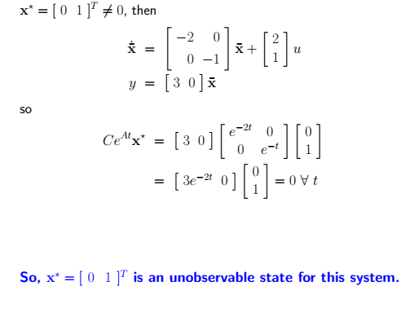
Παράδειγμα μη παρατηρήσιμου συστηματος:

Slide 20
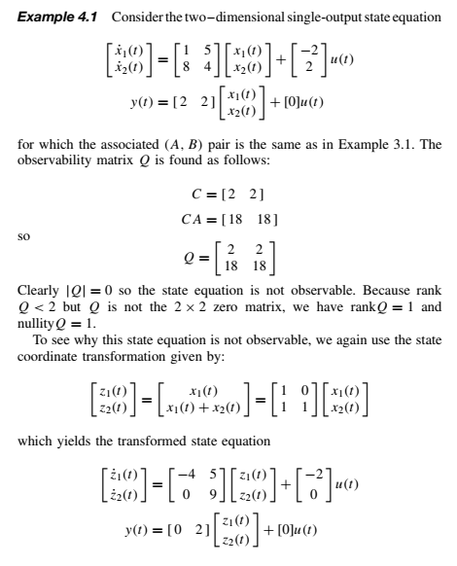

Slide 21
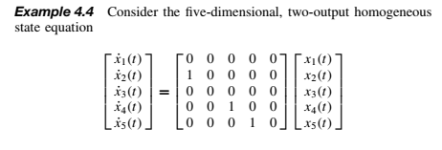
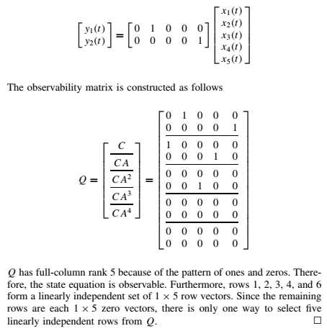

Slide 22
η ιδιότητα της παρατηρησιμότητας εγγυάται την υπαρξη ενος παρατηρητή (δυναμικό σύστημα που εκτιμά το διάνυσμα κατάστασης του συστήματος)
(βλ. στο κεφ. περι ελέγχου)
η ελεγξιμότητα και η παρατηρησιμότητα είναι δυαδικές εννοιες (απο την δυαδικότητα των αντίστοιχων διανυσματικών χώρων-υπόχωρος ελεγξιμότητας και μη παραρατηρήσιμος υπόχωρος, σαν υποσύνολα του $𝕽^{n}$)

